Slide 1

Ādažu novada līdzdalības budžets 2025
1.gada rezultāti
ĀDAŽU NOVADA PAŠVALDĪBA | 2025.

Slide 2
Tiesiskais pamats
• Saistošie noteikumi Nr. 53/2024
• Finansējums vienam projektam 2025.–2026. gadā: 3 000 – 17 000 €
• Projekti īstenojami:
– Ādažu pilsētā
– Ciematos ar ≥1000 iedzīvotājiem
– Mazākos ciemos

Slide 3
Pieteikumi
• Iesniegti 13 projektu pieteikumi
• Pieteikšanās notika 01.04.–30.06.2025 elektroniski GeoLatvija.lv
• Pieteikumus izvērtēja komisija

Slide 4
Atbalstītās idejas (8)
• Bērnu laukums Dailas ciematā
• Garkalne strong sporta zāle
• Volejbola laukums Garkalnē
• Āra trenažieri Alderos
• Ceļa remonts Indrānu ielā
• Ceļa atjaunošana Carnikavā
• Izgaismota vide Kadagā
• Brīvā laika vieta Ādažos

Slide 5
Neatbalstītās idejas (5) un iemesli
• «Āra šautuve» – neatbilstoša teritorija, drošības riski
• «Carnikavas stadiona inventārs» – ierobežota pieejamība, pamatfunkcija izglītības iestādei
• «Kalns priekš ragavām» – pretrunā teritorijas plānojumam, drošības riski
• «Sporta telpas iekārtošana» – ierobežota pieejamība, paredzēts iestādes vajadzībām
• «STEM centrs “LIGZDA”» – nebūs publiski pieejams, prasītu papildu ieguldījumus

Slide 6
Balsošanas aktivitāte
Mazie ciemi:
• Volejbola laukums – 132
• Garkalne strong – 129
• Āra trenažieri – 122
• Ceļa remonts Indrānu ielā – 56
Lielie ciemi:
• Izgaismota vide Kadagā – 242
• Ceļa atjaunošana Carnikavā – 165
Ādažu pilsēta:
• Brīvā laika vieta Ādažos – 299
• Bērnu laukums Dailas ciematā – 126

Slide 7
Balsošanas rezultāts
Atbalstīti 4 projekti:
• Volejbola laukums Garkalnē – 5 504,54 €
• Garkalne strong sporta zāle – 4 789,97 €
• Izgaismota vide Kadagā – 16 999,29 €
• Brīvā laika vieta Ādažos – 16 994,97 €

Slide 8
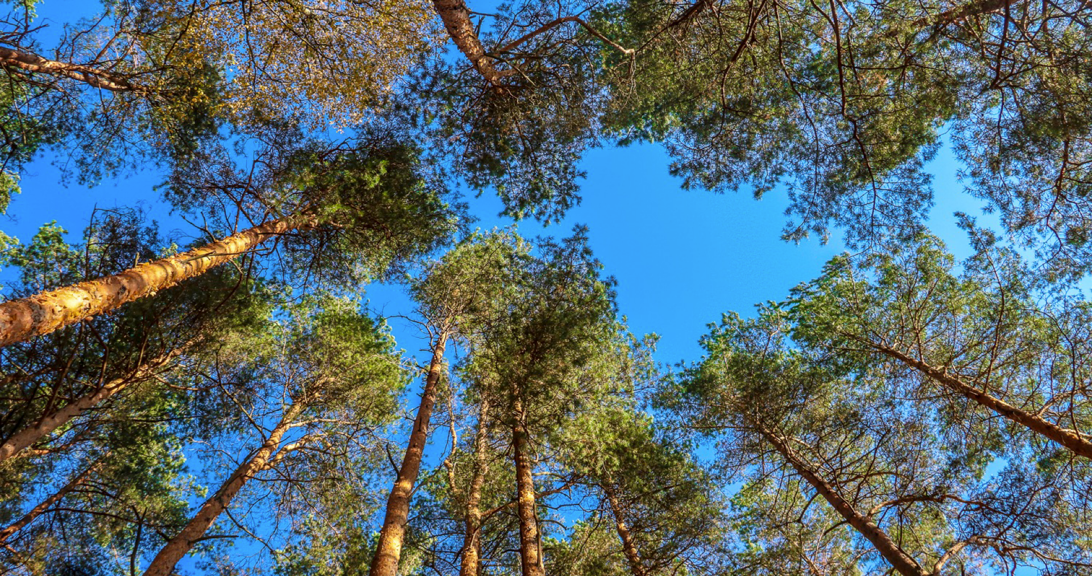

PALDIES PAR UZMANĪBU!
ĀDAŽU NOVADA PAŠVALDĪBA | 2025.

